Slide 1
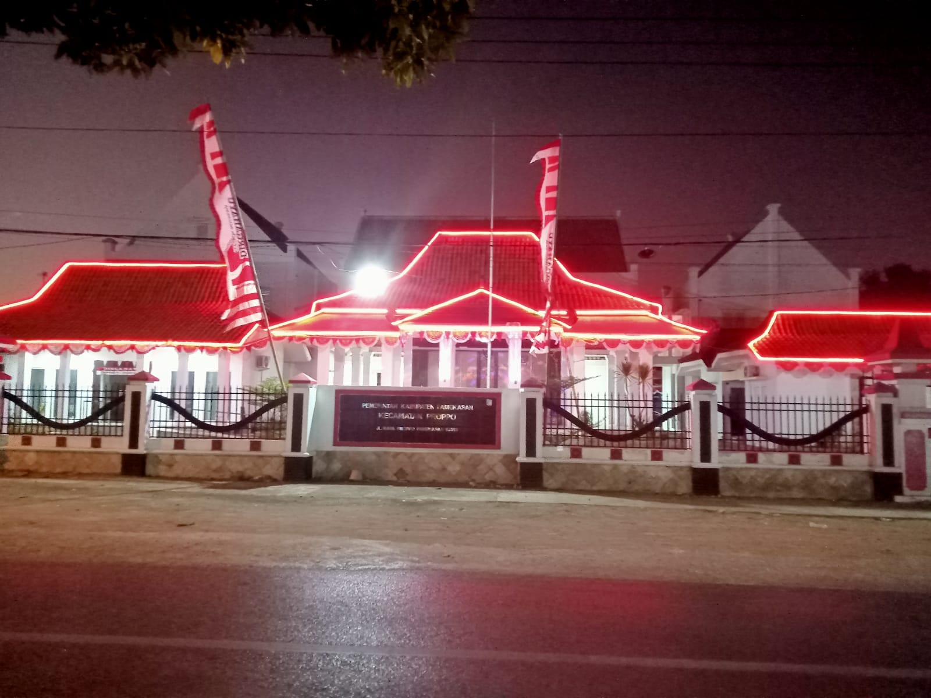
PETUNJUK PELAYANAN INOVASI PUTRA (JEMPUT DAN ANTAR)

Slide 2
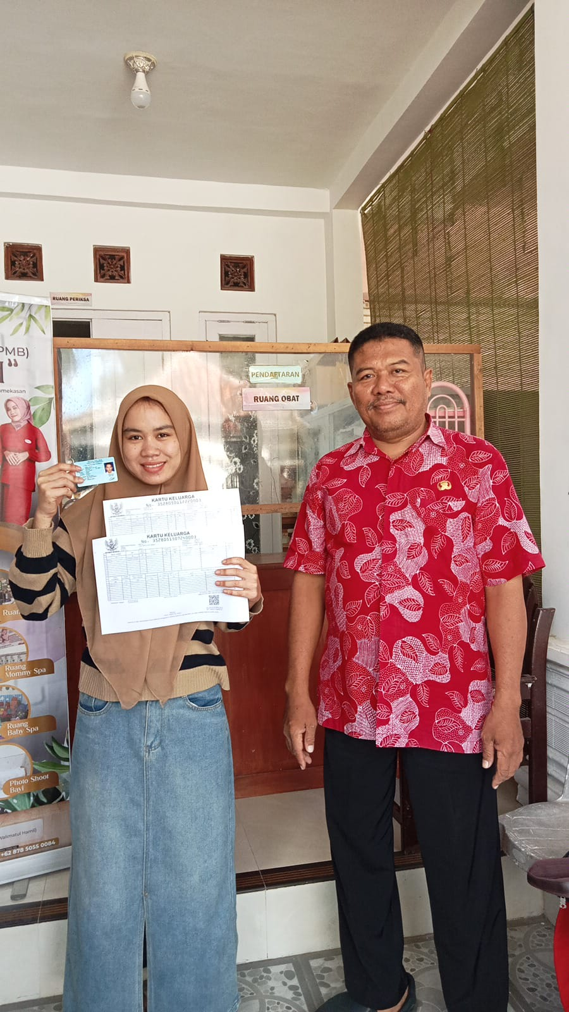
MASYARAKAT MENGHUBUNGI PETUGAS MELALUI HP/WA : 081233745580
PETUGAS KECAMATAN AKAN MENDATANGI MASYARAKAT YANG MEMBUTUHKAN PELAYANAN TERSEBUT

Slide 3
PETUGAS AKAN MENGECEK SEMUA KELENGKAPAN
PETUGAS AKAN MEMBAWA KE KANTOR KECAMATAN DAN MEREKAP SEMUA PENGAJUAN DARI MASYARAKAT

Slide 4
SETELAH SELESAI PETUGAS AKAN MENGANTARKAN HASIL DARI PENGAJUAN MASYARAKAT TERSEBUT
PETUGAS AKAN MEMBAWA KE DISDUKPENCAPIL

Slide 5
SEKIAN DAN TERIMA KASIH

